Slide 1
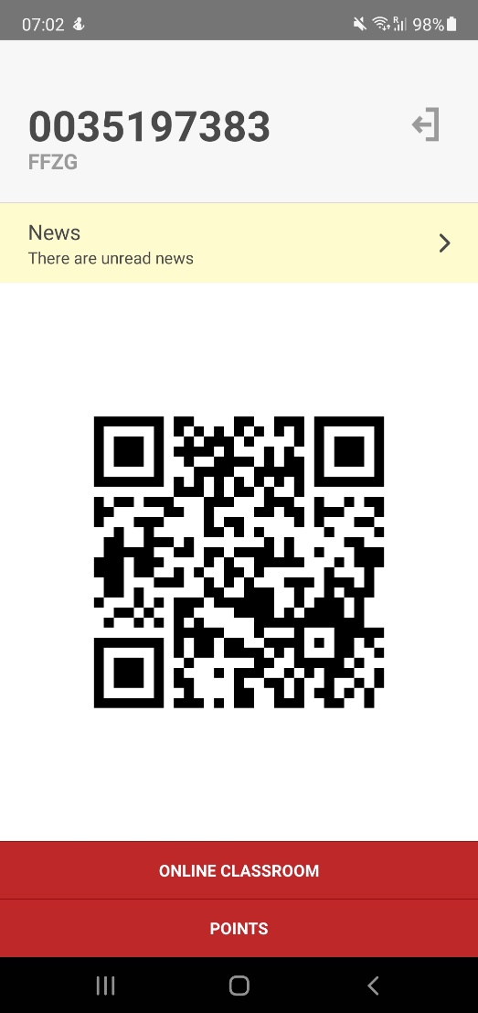
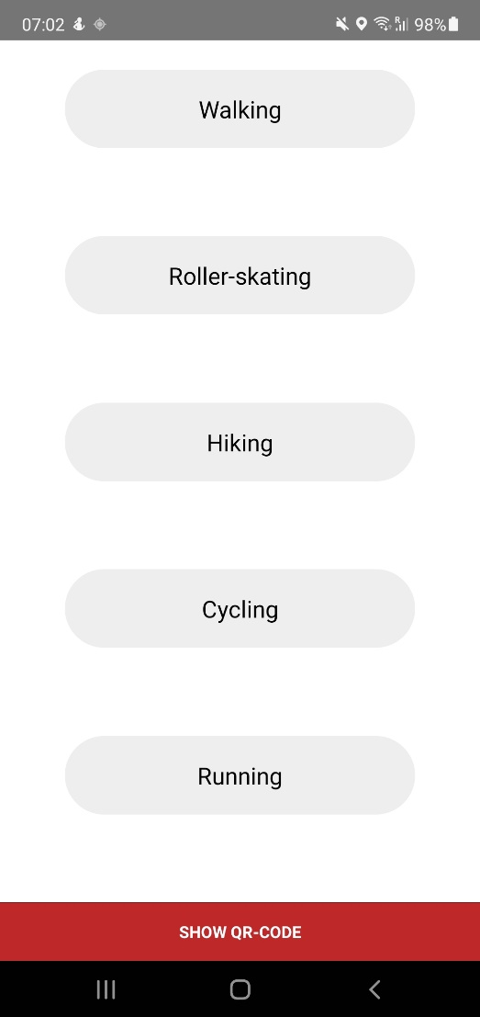
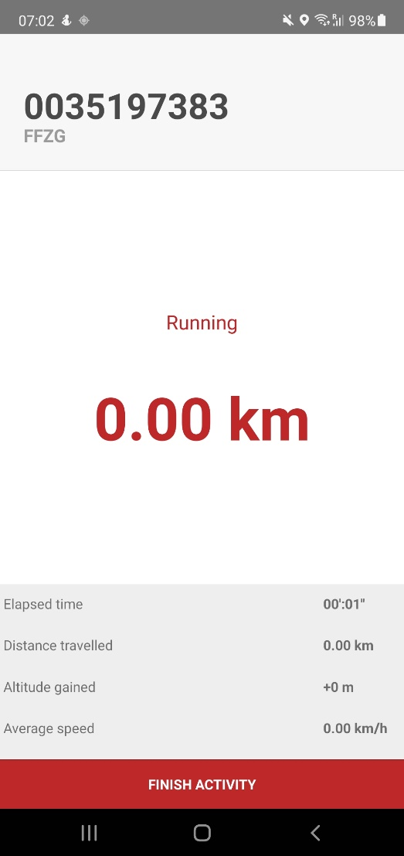
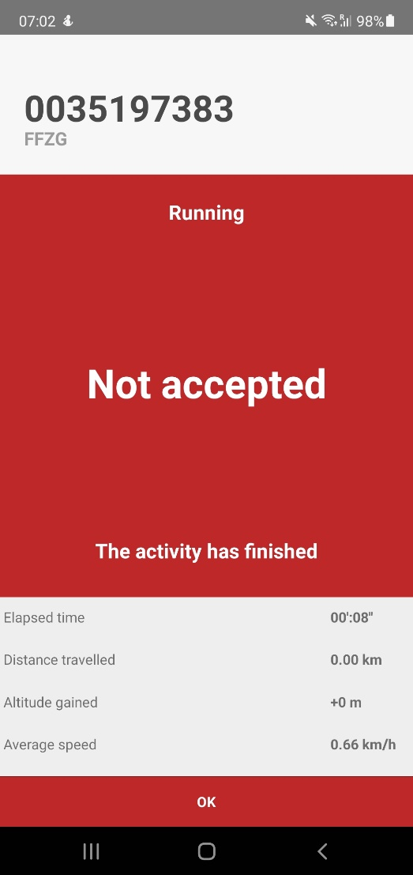
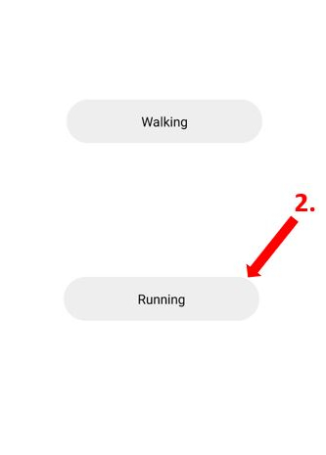
5.
3.
2.
1.
4.
Nakon pokretanja aplikacije kliknite na online classroom (aplikacija će biti na engleskom ili hrvatskom ovisno o tome koji jezik imate podešen na mobilnom uređaju)
Klikom na online classroom otvara se ekran s ponuđenim aktivnostima, aktivnosti, za više info o načinu bodovanja i o parametrima za pojedinu aktivnost možete pronaći na stranicama Katedre. Klikom na pojedinu aktivnost započinje mjerenje parametara. Kako bi aplikacija mogla mjeriti parametre potreban joj je pristup lokaciji.
Parametri pojedine aktivnosti mijenjaju se u realnom vremenu kako bi student mogao vidjeti u kojem je trenutku zadovoljio tražene parametre. U trenutku kada ih zadovolji student može klikom na finish activity završiti aktivnost i predati ju na kontrolu.
Nakon predaje aktivnosti na kontrolu studentu aplikacija javlja je li aktivnost prihvaćena, odnosno jesu li svi parametri zadovoljeni. Ukoliko su svi zadovoljeni aplikacija prihvaća aktivnost, a ukoliko nisu aplikacija ne prihvaća aktivnost.

Slide 2
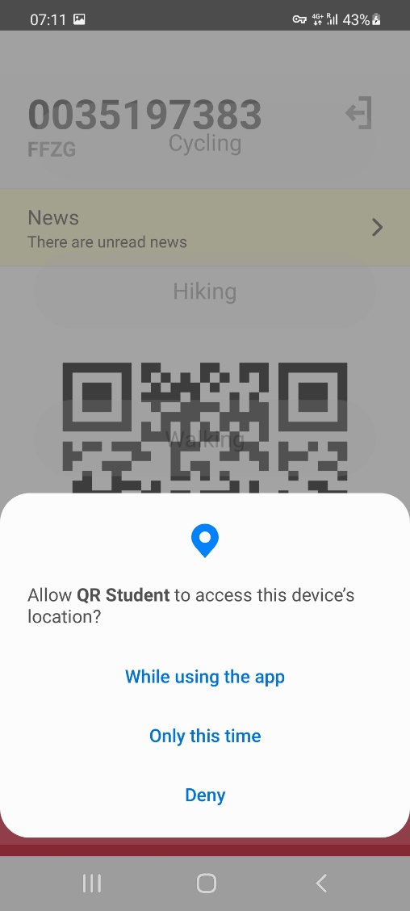
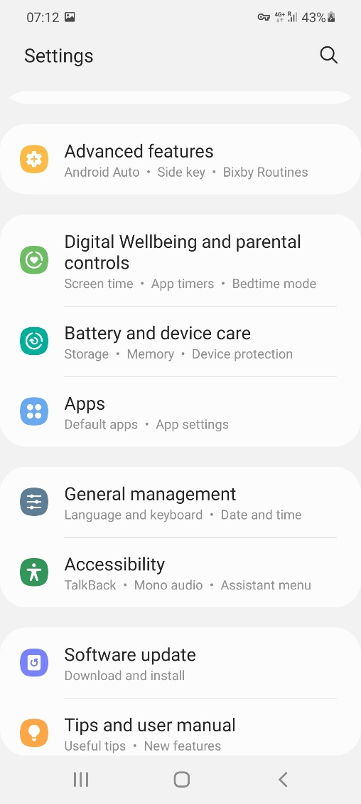
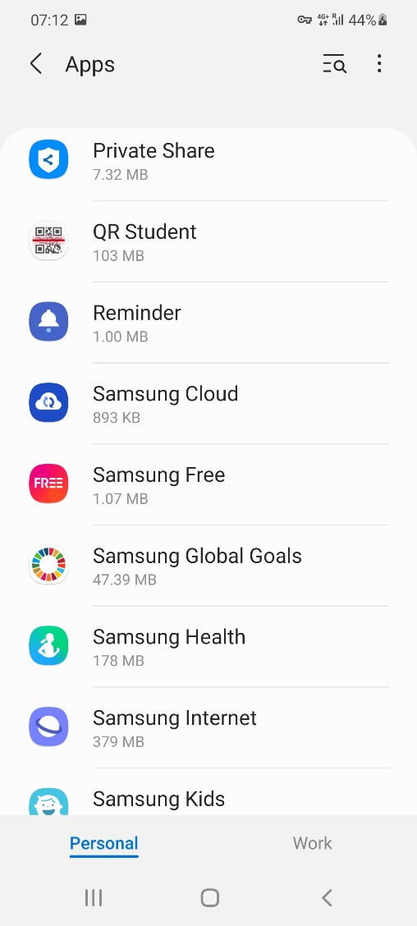
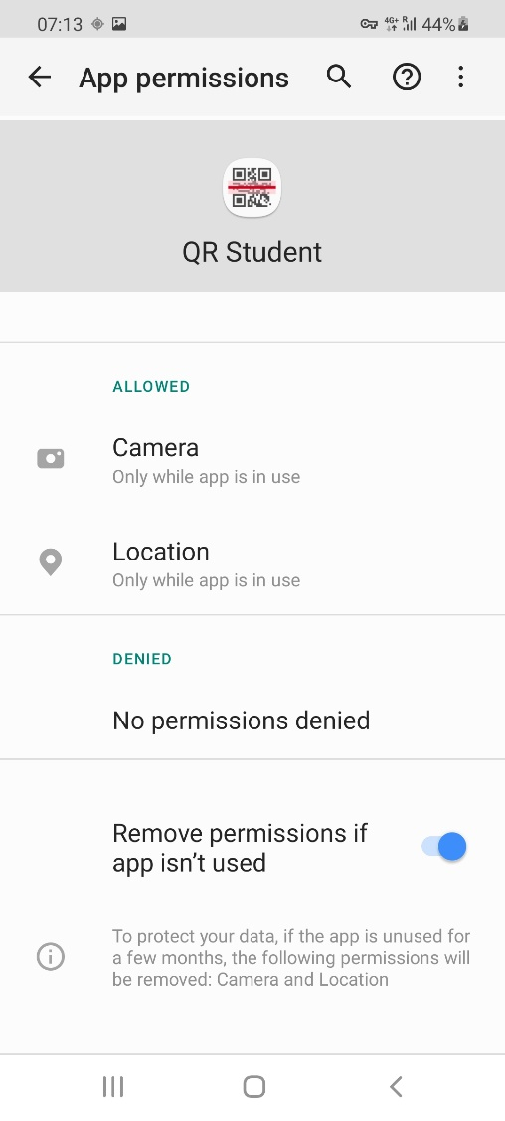
Podešavanje lokacije Android 10 i više
Nakon pokretanja online nastave unutar aplikacije kliknite na „While using the app”
Prije pokretanja vježbe, kako biste bili u mogućnosti ugasiti ekran mobitela tijekom samog vježbanja potrebno je otići u postavke i upaliti opciju „Allow all the time”. Sami postupak je opisan u sljedećim koracima, ali može se neznatno razlikovati s obzirom kojim mobilni uređaj posjedujete

Slide 3
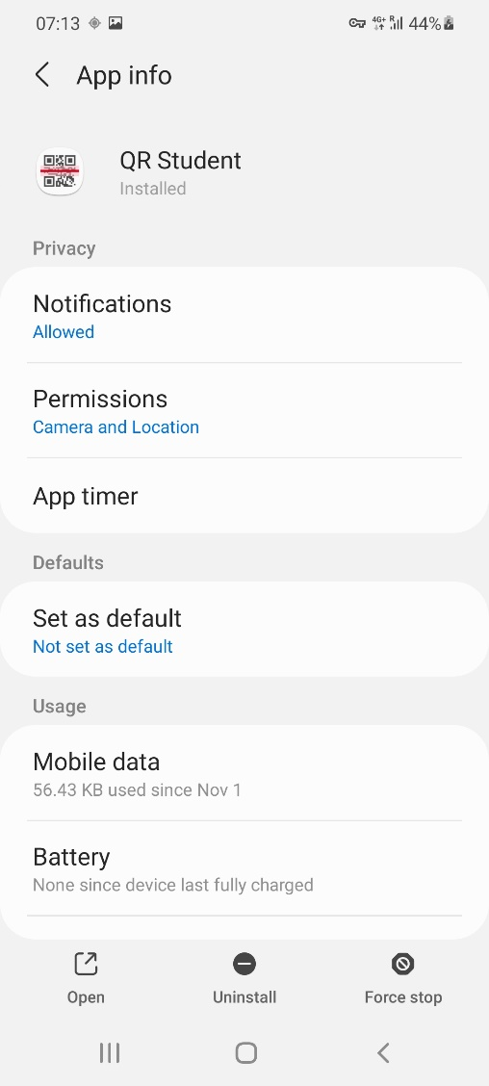
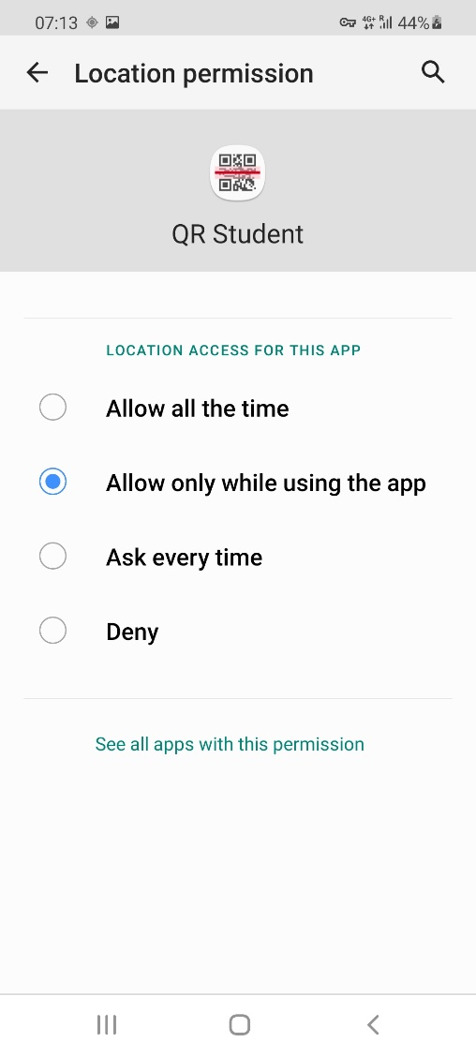
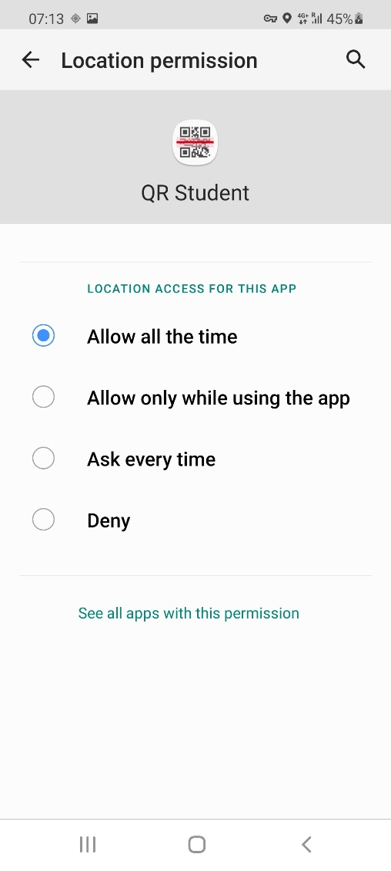
Podešavanje lokacije Android 10 i više
Nakon podešavanje aplikacije na „Allow all the time” aplikacija će biti u mogućnosti funkcionirati ispravno i kada je ekran ugašen, u protivnom kada ugasite ekran aplikacija neće biti u mogućnosti pratiti vašu aktivnost.
Podešavanje dopuštenja za lokaciju na ovaj način je potrebno zbog „političkih promjena” unutar samog Android operativnog sustava.

